Slide 1

Säker Honungshantering
-registrering och lagstiftning
© Sveriges Biodlares Riksförbund
Utbildningsansvarig Richard Johansson
Notes:
Välkommna till kursen Säker Honungshantering,
del 3.
Registrering och lagstiftning
Utbildningsmaterial framtaget av Sveriges Biodlares Riksförbund.

Slide 2
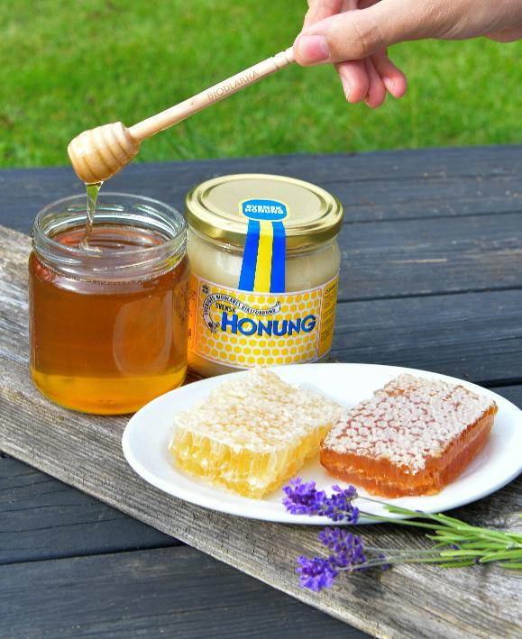
Innehåll
Registrering & Lagstiftning
Produktion av livsmedel
Primärproduktion
Foderföretagare
Lagstiftning
Livsmedelsföretag
Notes:
Innehåll.
Produktion av livsmedel
Primärproduktion
Foderföretagare
Lagstiftning
Livsmedelsföretag

Slide 3
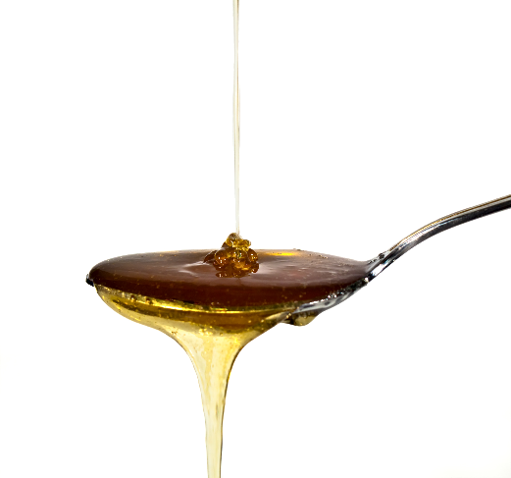
Produktion av livsmedel
All lagstiftning avseende livsmedelsproduktion bygger på principen att producenten har ett eget ansvar genom utförandet av en egenkontroll.
Livsmedelslagstiftningen gäller för alla som hanterar livsmedel utanför det egna hushållet.
Ansvaret för livsmedelssäkerheten ligger alltid på den som producerar och hanterar livsmedlet.
Livsmedel ska alltid vara säkra, spårbara och rätt märkta.
För att hjälpa biodlare att uppfylla god hygienpraxis och gällande lagstiftning vid honungshantering finns även särskilda branschriktlinjer framtagna.
Notes:
Produktion av livsmedel
All lagstiftning avseende livsmedelsproduktion bygger på principen att producenten har ett eget ansvar genom utförandet av en egenkontroll.
Livsmedelslagstiftningen gäller för alla som hanterar livsmedel utanför det egna hushållet.
Ansvaret för livsmedelssäkerheten ligger alltid på den som producerar och hanterar livsmedlet.
Livsmedel ska alltid vara säkra, spårbara och rätt märkta.
För att hjälpa biodlare att uppfylla god hygienpraxis och gällande lagstiftning vid honungshantering finns även särskilda branschriktlinjer framtagna.

Slide 4
Primärproduktion
Biodling och verksamhet direkt kopplad till biodlingen räknas som primärproduktion.
Detta gäller slungning, hantering av honung/pollen/propolis/bibröd, tappning/packning och märkning om detta sker i direkt anslutning till biodlingen och/eller i biodlarens anläggning.
Primärproduktion inom biodling behöver inte registreras om mängden honung som produceras i genomsnitt understiger 500 kg/år.
Primärproduktion registreras hos Länsstyrelsen som också ansvarar för kontroller.
Innefattar verksamheten flera olika primärproduktioner görs en samlad bedömning av omfattningen.
Notes:
Primärproduktion.
Biodling och verksamhet direkt kopplad till biodlingen räknas som primärproduktion.
Detta gäller slungning, hantering av honung, pollen, propolis, bibröd, tappning, packning och märkning om detta sker i direkt anslutning till biodlingen och eller i biodlarens anläggning.
Primärproduktion inom biodling behöver inte registreras om mängden honung som produceras i genomsnitt understiger 500 kilo per år.
Primärproduktion registreras hos Länsstyrelsen som också ansvarar för kontroller.
Innefattar verksamheten flera olika primärproduktioner görs en samlad bedömning av omfattningen.

Slide 5
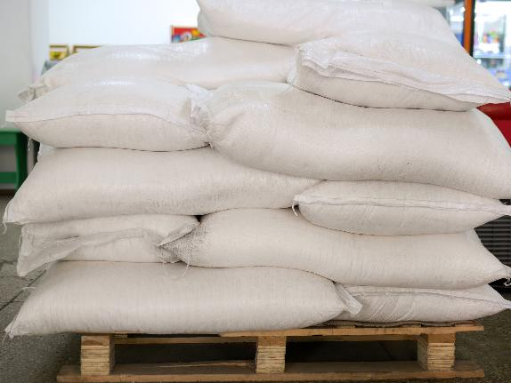
Foderföretagare
Om du bedriver primärproduktion inom biodling och utfodrar dina bin eller producerar eget foder till bina ska du registrera dig som foderföretagare.
Anläggningen där verksamheten bedrivs ska registreras hos Länsstyrelsen.
Säljer du foder till andra ska anläggningen vara anmäld hos Jordbruksverket.
Notes:
Foderföretagare.
Om du bedriver primärproduktion inom biodling och utfodrar dina bin eller producerar eget foder till bina ska du registrera dig som foderföretagare.
Anläggningen där verksamheten bedrivs ska registreras hos Länsstyrelsen.
Säljer du foder till andra ska anläggningen vara anmäld hos Jordbruksverket.

Slide 6

Lagstiftning
Läs mer om den samlade lagstiftningen:
Livsmedelslagen 2006:804
LIVSFS 2005:20 Om livsmedelshygien
LIVSFS 2005:21 Om offentlig kontroll av livsmedel
EG nr 852/2004 Om livsmedelshygien
EG nr 853/2004 Om särskilda hygienregler för
livsmedel av animaliskt ursprung
EG nr 178/2002 Om allmänna principer och
krav för livsmedelslagstiftning
SFS 2006:814 Om foder och animaliska biprodukter
Notes:
Mer om den samlade lagstiftningen hittar ni här.

Slide 7

Registrering av livsmedelsföretag
Om verksamheten inte faller inom primärproduktion ska den registreras hos miljökontoret i den kommun där du bedriver verksamheten.
Livsmedelsproduktion i steget efter primärproduktion räknas som förädling och innefattar exempelvis smaksättning av honung, inköp av annan producents honung samt så kallat återtag, dvs om du lämnar iväg din primärprodukt för någon annan att förpacka.
Denna typ av livsmedelsproduktion ska registreras och i många fall ska även lokalen godkännas.
Notes:
Registrering av livsmedelsföretag.
Om verksamheten inte faller inom primärproduktion ska den registreras hos miljökontoret i den kommun där du bedriver verksamheten.
Livsmedelsproduktion i steget efter primärproduktion räknas som förädling och innefattar exempelvis smaksättning av honung, inköp av annan producents honung samt så kallat återtag, dvs om du lämnar iväg din primärprodukt för någon annan att förpacka.
Denna typ av livsmedelsproduktion ska registreras och i många fall ska även lokalen godkännas.

Slide 8
Lagstiftning
EG 852/2004 Bilaga 1 Primärproduktion LIVSFS 2005:20 Om livsmedelshygien.
EG 178/2002 Om allmänna principer och krav för livsmedelslagstiftning.
EG 853/2004 Om särskilda hygienregler för livsmedel av animaliskt ursprung.
EG 1935/2004 om material och produkter avsedda att komma i kontakt med livsmedel.
LIVSFS 2011:7 om material och produkter avsedda att komma i kontakt med livsmedel.
Notes:
Fördjupning i gällande lagstiftning kan hittas här.

Slide 9

Förpackning
Förpackningsproducent
Producentansvaret för förpackningar gäller alla verksamheter som först släpper en förpackning på marknaden. Hit räknas alla företag som tillverkar eller importerar förpackningar liksom alla verksamheter som importerar förpackade varor.
Notes:
Förpackning.
Förpackningsproducent
Producentansvaret för förpackningar gäller alla verksamheter som först släpper en förpackning på marknaden.
Hit räknas alla företag som tillverkar eller importerar förpackningar liksom alla verksamheter som importerar förpackade varor.

Slide 10
Förpackning
Vem har producentansvar?
Ni har producentansvar om ditt företag gör något av följande:
Fyller eller på annat sätt använder en förpackning.
(för att skydda, presentera eller underlätta hanteringen och transporten av en vara).
För in en förpackad vara till Sverige.
Tillverkar en förpackning i Sverige (serviceförpackningar).
För in en förpackning till Sverige (serviceförpackningar).
Från ett annat land än Sverige säljer en förpackad vara eller en förpackning till en slutlig användare i Sverige.
Notes:
Vem har producentansvar?
Ni har producentansvar om ditt företag gör något av följande:
Fyller eller på annat sätt använder en förpackning.
(för att skydda, presentera eller underlätta hanteringen och transporten av en vara).
För in en förpackad vara till Sverige.
Tillverkar en förpackning i Sverige (serviceförpackningar).
För in en förpackning till Sverige (serviceförpackningar).
Från ett annat land än Sverige säljer en förpackad vara eller en förpackning till en slutlig användare i Sverige.

Slide 11
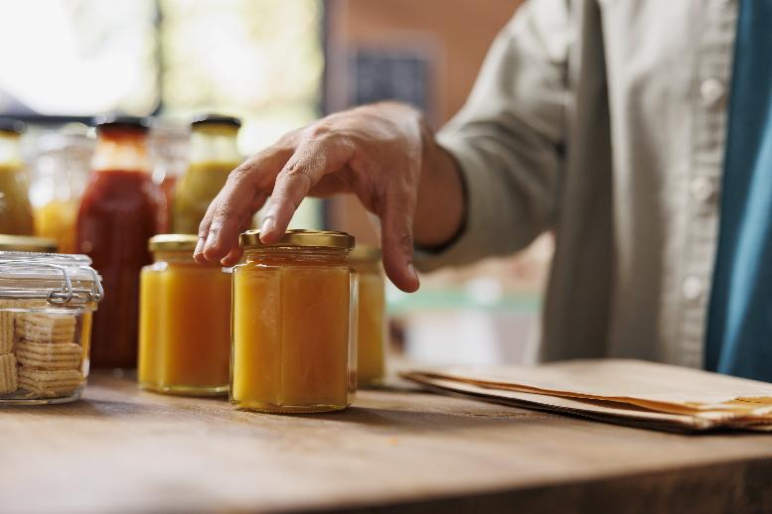
Förpackning
Vad gäller för serviceförpackningar?
För att undvika att alla butiker, storkök, restauranger, pizzerior, korvkiosker, konditorier, tvätterier, odlare, bärplockare, äggproducenter med flera, måste ansluta sig till oss bara för att de fyller en förpackning, tar Näringslivets Producentansvar istället ut avgiften av den som tillverkar eller importerar själva förpackningen.
Notes:
Vad gäller för serviceförpackningar?
För att undvika att alla butiker, storkök, restauranger, pizzerior, korvkiosker, konditorier, tvätterier, odlare, bärplockare, äggproducenter med flera, måste ansluta sig till oss bara för att de fyller en förpackning, tar Näringslivets Producentansvar istället ut avgiften av den som tillverkar eller importerar själva förpackningen.

Slide 12
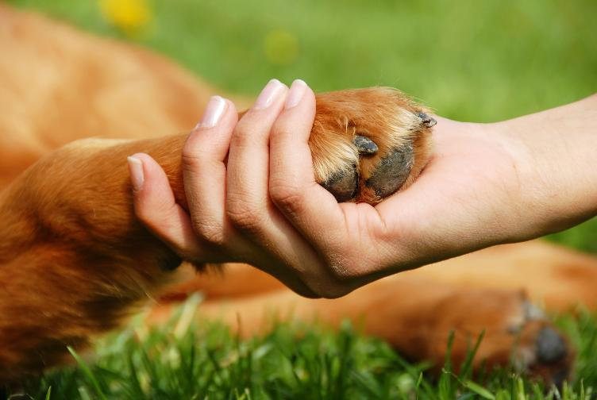
Övriga biodlingsprodukter
Hudvård och kosmetika avsett för människor- ansvarig myndighet Läkemedelsverket
Djurvårdsprodukter så som tassalva med mera- ansvarig myndighet Kemikalieinspektionen
Prylvård, ljus och andra kemiskt sammansatta produkter- ansvarig myndighet Kemikalieinspektionen
Notes:
Övriga biodlingsprodukter.
Hudvård och kosmetika avsett för människor. Ansvarig myndighet Läkemedelsverket
Djurvårdsprodukter så som tassalva med mera. Ansvarig myndighet Kemikalieinspektionen.
Prylvård, ljus och andra kemiskt sammansatta produkter. Ansvarig myndighet Kemikalieinspektionen

Slide 13
Övriga biodlingsprodukter
EG 1935/2004 om material och produkter avsedda att komma i kontakt med livsmedel
LIVSFS 2011:7 om material och produkter avsedda att komma i kontakt med livsmedel
EG 178/2002 Om allmänna principer och krav för livsmedelslagstiftning
EG 2023/2006 om god tillverkningssed
EG 1223/2009 om kosmetiska produkter
LVFS 2013:10 om kosmetiska produkter
CLP-förordningen (EU) 1272/2008
Reach-förordningen (EU) 1907/2006
Notes:
Lagstiftningen runt övriga biodlingsprodukter är bred och i många fall omfattande.
Samlad lagtext kan hittas via följande referenser.

Slide 14


